Slide 1


O Financiamento da Saúde: o caso da Atenção Primária à Saúde
Salvador
Novembro de 2019

Slide 2
Sumário
Desafios do SUS e da APS e Princípios a serem alcançados
APS e os Desafios do SUS
Financiamento atual da APS
Tendências do Financiamento da APS (OCDE)
O Novo Financiamento Federal a APS
6. Transição de modelos
7. Orçamento até 2020
8. Perspectivas Imediatas e de Curto Prazo
Notes:
Para deletar no final

Slide 3
Alguns dos desafios
Tripla carga de doenças (2º e 3º colocados em morte prematura-doenças cardíacas isquêmicas e AVC; sarampo e outras doenças infecciosas + causas externas)
Envelhecimento Populacional
Desafio do Acesso
Fragmentação do cuidado e baixa resolutividade do sistema
Financiamento
Notes:
Para deletar no final

Slide 4
APS como remédio
Atenção Primária à Saúde (APS)
Atributos Essenciais
Atributos Derivados
Acesso
de 1º Contato
Orientação Familiar
Longitudinalidade
Orientação Comunitária
Coordenação
Competência
Cultural
Integralidade
Starfield B, 1992. Primary Care: concept, evaluation and policy.

Slide 5
APS como remédio
Eugenio Vilaça:
Responsabilização
Resolutividade
Centro de Comunicação

Slide 6
Necessidade de Fortalecimento da APS
Fortalecimento institucional: criação da SAPS;
Maior legitimidade e autonomia decisória; mais força para a priorização da APS na arena federal de alocação interna do orçamento; condução de políticas essenciais para a coordenação do cuidado pela APS
Preservar e ampliar resultados obtidos na APS e ESF
Estruturar agenda federal para a APS pautada por princípios irrevogáveis

Slide 7
Princípios da Agenda SAPS: ESF
SUS centrado nas Pessoas
APS Forte, Atributos Fortes
APS Forte, Financiamento Forte da APS
Transparência, Monitoramento e Avaliação
Autonomia e Flexibilidade Gestor Municipal
Ciência e Tecnologia
Equidade

Slide 8
Sumário
SUS, APS e os Princípios da Gestão SAPS
Desafios do Financiamento do SUS e da APS
Financiamento atual da APS
Tendências do Financiamento da APS (OCDE)
O Novo Financiamento Federal a APS
6. Transição de modelos
7. Orçamento até 2020
8. Perspectivas Imediatas e de Curto Prazo
Notes:
Para deletar no final

Slide 9
Desafio da Sustentabilidade: entre 2003-2017, mesmo com gastos públicos de 42% do total, esses gastos tiveram um aumento de 0,86pp do PIB, com tendência de aumento para os próximos anos...
Evolução do PIB e Gasto SUS per capita – 2003 =100
Projeção da despesa primária com Saúde - R$ bi correntes
SUS per capita
PIB per capita
Fonte: Banco Mundial, 2018.
Fonte: STN, 2018.

Slide 10
Desafio da eficiência: Mantido o mesmo padrão de aumento nominal dos gastos, mais eficiência pode resultar em ganhos de R$989 bi até 2030
R$ 115 bi
R$ 22bi
R$989 bi
Fonte: Banco Mundial, 2018.
Notes:
R$ 990bi nos proximos 13 anos

Slide 11
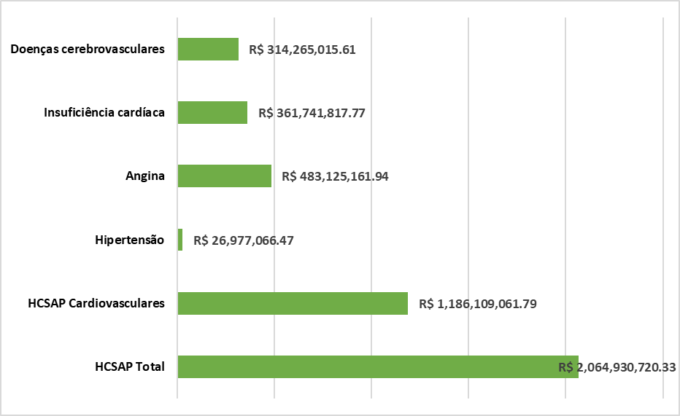
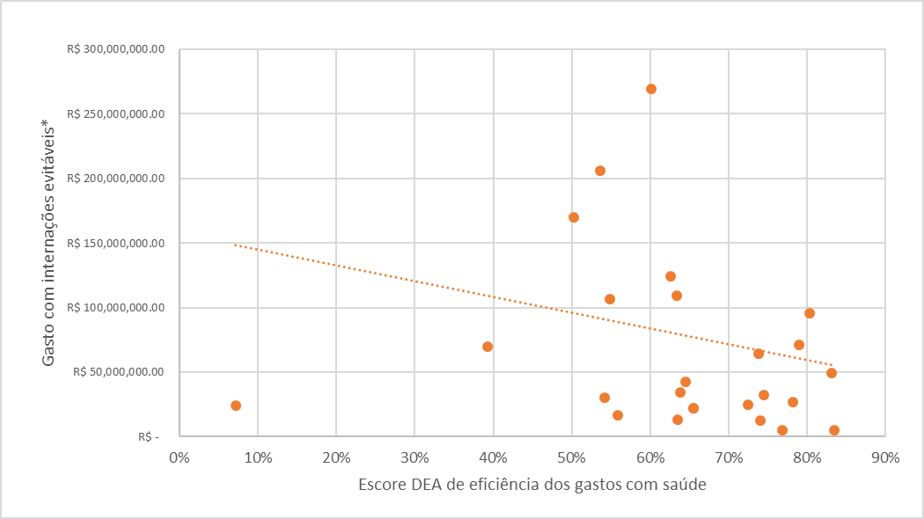
Gastos com internações ‘evitáveis’, R$ 2 bi (2016), poderiam ser evitados com APS mais eficiente- (63% de eficiência e 29% do MAC)
Internações por condições sensíveis à APS, 2016
Gastos com ICSAP eficiência APS, media UF
Fonte: Banco Mundial, 2018 – dados DATASUS, 2016.

Slide 12
Entretanto, a produtividade é um desafio na APS: grande potencial para aumentar número de consultas por habitante na APS => estrutura de incentivos (!)
Consultas médicas/hab
Consultas não médicas/hab

Slide 13
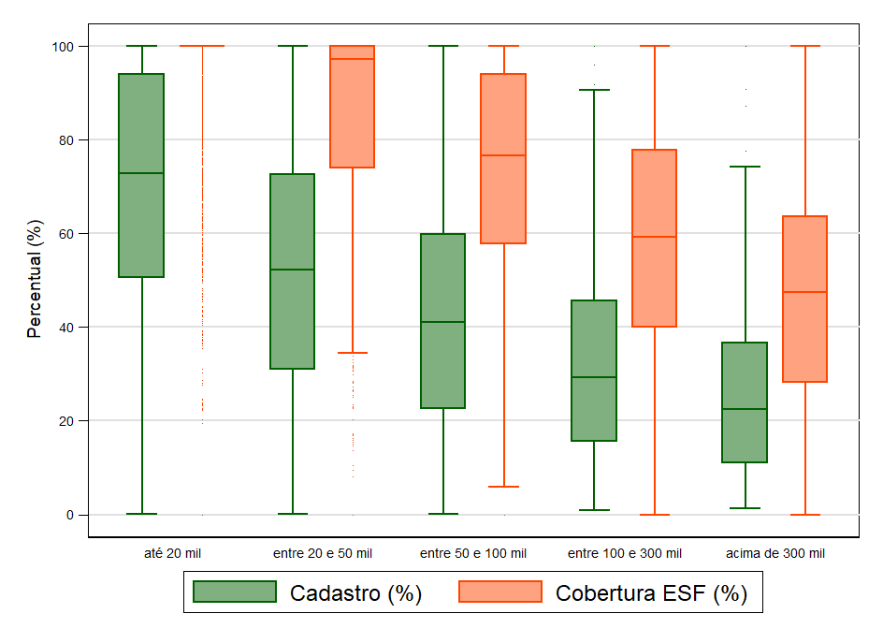
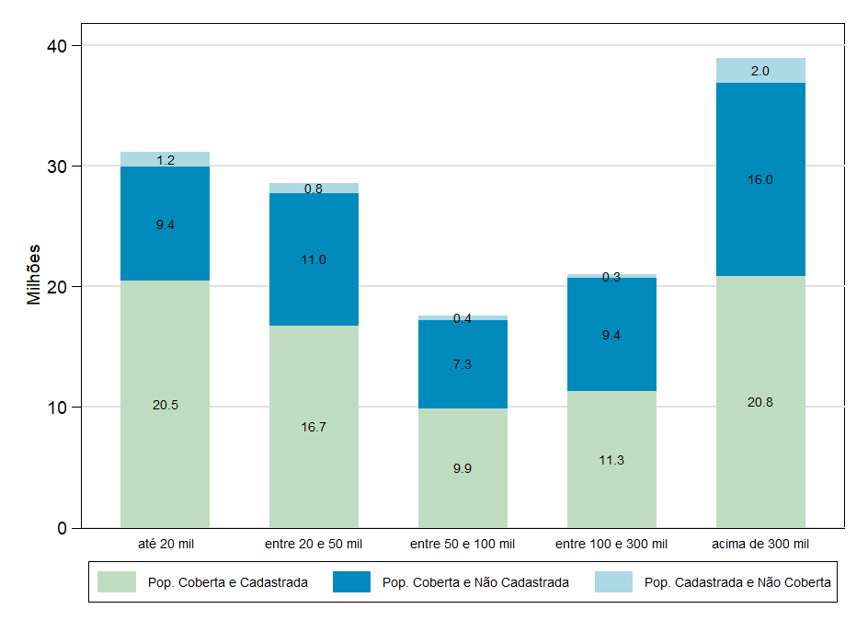
Acesso Real: Cobertura (e cadastro) é maior nos municípios pequenos, porém a maior parte da população coberta está nos municípios grandes. 50 milhões deveriam estar vinculados às esf
População cadastrada e coberta pela ESF (2019)
População coberta por porte municipal (2019)

Slide 14
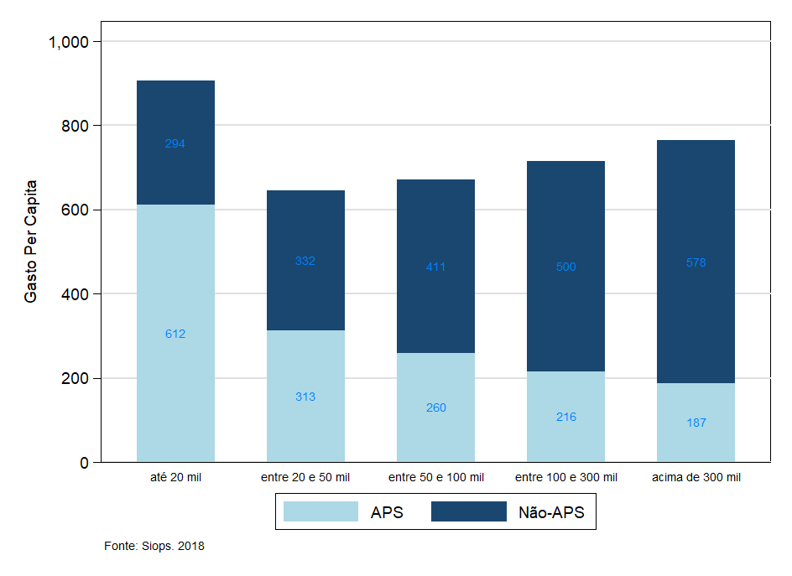
O peso da APS nas despesas em saúde dos entes federativos
Gasto per capita APS por porte municipal, 2018
Gastos em Saúde - Governo Federal, 2018
906
765
671
716
16,59%
43,17%
40,24%
645
Atenção Básica
Assistência Hospitalar e Ambulatorial
outros

Slide 15
Sumário
SUS, APS e os Princípios da Gestão SAPS
APS e os Desafios do SUS
Financiamento atual da APS
Tendências do Financiamento da APS (OCDE)
O Novo Financiamento Federal a APS
6. Transição de modelos
7. Orçamento até 2020
8. Perspectivas Imediatas e de Curto Prazo
Notes:
Para deletar no final

Slide 16
Principais critérios atuais de alocação do repasse federal em APS
Critérios de alocação
Pagamento fixo por pessoa
PAB fixo
5.1 bilhões
27,94%
Pagamento pela oferta de serviço
Saúde da Família Saúde Bucal
5.9 bilhões
26,78%
Pagamento por desempenho
Programa de qualidade
1.9 bilhões
10,69%
ACS
4,2 bilhões
22,36%
Mais Médicos
3,2 bilhões
NSA
Pagamento para provimento
Exemplos de programas
Valor anual
% do orçamento
Fonte: Plano de uso/orçamento CGFAP/DESF, 2019

Slide 17
Sumário
SUS, APS e os Princípios da Gestão SAPS
APS e os Desafios do SUS
Financiamento atual da APS
Tendências do Financiamento da APS (OCDE)
O Novo Financiamento Federal a APS
6. Transição de modelos
7. Orçamento até 2020
8. Perspectivas Imediatas e de Curto Prazo
Notes:
Para deletar no final

Slide 18
Financiamento da APS (países da OCDE)
Capitação
ponderada
Pagamento
por serviço
Pagamento por desempenho
Pagamento com base no número de pessoas capitadas pelo serviço.
Ponderado por critérios de risco e vulnerabilidade.
Valor fixo por pessoa
Pagamento com base no registro dos serviços executados pela rede, funcionando como modelo de reembolso.
Valor fixo do serviço
Pagamento com base no monitoramento e avaliação de indicadores dos serviços de saúde por região/município/equipe.
Valor variável de acordo com o desempenho
Países
Países
Países
Dinamarca, Reino Unido; México, Portugal, Espanha.
Austrália, Dinamarca, Reino Unido; EUA, Suíça, França.
Austrália, Reino Unido, Portugal, França, Espanha.
OECD Health System Characteristics Survey and Secretariat’s estimates, 2014
Versão preliminar
Notes:
1_ Em todos os modelos o Reino Unido se destaca como um grande influenciador do desenho de financiamento dos outros países.
Avaliação financiamento da sAPS
Comentários gerais
Avaliar a periodicidade do cálculo dos indicadores, visto que, pelas limitações técnicas atuais da base do SISAB existem limitações que justificam o uso mensal do cálculo dos indicadores para pagamento e monitoramento.
Sugestão: Iniciar o calculo dos indicadores dos três últimos meses e projetar o pagamento para as 3 competências seguintes.

Slide 19
Pagamento da APS do Reino Unido
Composição do financiamento da APS
Pike C (2010) An Empirical Analysis of the Effects of GP Competition. Co-operation and Competition Panel Working Paper Series, Volume 1, Number 2.
Versão preliminar

Slide 20
Resultados do P4P na Experiência Internacional
Melhora no registro de usuários
Redução nas falhas de tratamento
Controle de doenças crônicas (pressão arterial controlada, hemoglobina glicada controlada)
Pagamento baseado em resultados
Melhora nas ações de rastreamento
(HIV, exame de colo de útero, depressão)
Redução nas internações de emergência para condições incentivadas
Melhora na prescrição de medicamentos
Forbes LJ et al. (2017) Br J Gen Pract. 67(664): e775-e784.
Mendelson A et al. (2017) Ann Intern Med. 166(5): 341-353.
Suthar AB et al. (2017) BMC Health Services Research. 17: 6
Versão preliminar

Slide 21
Sumário
SUS, APS e os Princípios da Gestão SAPS
APS e os Desafios do SUS
Financiamento atual da APS
Tendências do Financiamento da APS (OCDE)
O Novo Financiamento Federal a APS
6. Transição de modelos
7. Orçamento até 2020
8. Perspectivas Imediatas e de Curto Prazo
Notes:
Para deletar no final

Slide 22
O Novo Financiamento da APS
Objetivos:
Valorizar a responsabilização das equipes de ESF/APS pelas Pessoas
Estimular o aumento da cobertura real (cadastro) da APS, principalmente entre as populações vulneráveis
Fortalecer atributos da APS
Buscar melhores resultados em saúde da população (desempenho da APS)

Slide 23
O Novo Financiamento da APS
Objetivos:
Incentivar avanços na capacidade instalada: Informatização
Incentivar avanços na qualidade da atenção: Residência em MFC, Enfermagem e Odontologia
Incentivar avanços na Promoção e Prevenção
Incentivar avanços no cuidado das populações de contextos específicos: Região Amazônica, população em situação de rua, etc

Slide 24
O Novo Financiamento da APS
Modelo misto de financiamento formado por:
Capitação ponderada
Pagamento por Desempenho
Incentivos a estratégias e programas

Slide 25
Capitação – Critérios de ponderação
População cadastrada
Em equipe de saúde da família e atenção primária credenciadas
Vulnerabilidade socioeconômica
Considerando a proporção de pessoas cadastradas nas ESF e que recebam benefício financeiro do Programa Bolsa Família (PBF), Benefício de Prestação Continuada (BPC) ou benefício previdenciário no valor máximo de dois salários-mínimos
Perfil demográfico
Considera faixas etárias com maiores necessidades e gastos de saúde - população cadastrada nas ESF com até 5 anos e a partir de 65 anos de idade
Classificação geográfica
Classificação dos municípios de acordo com a tipologia rural-urbana definida pelo Instituto Brasileiro de Geografia e Estatística (IBGE)

Slide 26
Capitação – Cadastro por equipe
Metas de cadastro por equipe e município – de acordo com o tipo de município (IBGE)
Tipologia IBGE | Número de municípios | Nª Mun NE | Número de ESF | Nª esf NE | Parâmetro de cadastro
1 - Urbano | 1.457 | 307 | 26.568 | 7.351 | ESF com 4.000 pessoas
2 - Intermediário Adjacente | 686 | 244 | 4.068 | 2.085 | ESF com 2.750 pessoas
3 - Rural Adjacente | 3.043 | 1.134 | 10.953 | 5.918
4 - Intermediário Remoto | 61 | 7 | 388 | 57 | ESF com 2.000 pessoas
5 - Rural Remoto | 323 | 102 | 1.216 | 433
TOTAL | 5.570 | 1794 | 43.193 | 15.844 | -

Slide 27
Capitação - Cálculo dos pesos
Critérios | Peso por pessoa cadastrada | O que representa?
SEM critério socioeconômico E demográfico | 1 | Valor base da capitação
COM critério socioeconômico OU demográfico | 1,3 | 30% a mais do valor base da capitação
Classificação geográfica | Urbano: 1 Intermediário adjacente: 1,45 Rural adjacente: 1,45 Intermediário remoto: 2 Rural remoto: 2 | Municípios intermediário adjacente e rural adjacente receberá 1,45 vezes mais por pessoa cadastrada do que no município urbano. Município rural remoto ou intermediário remoto receberá 2 vezes mais por pessoa cadastrada do que no município urbano.

Slide 28
Capitação – Aplicação dos pesos
Ajuste da distância (Tipologia IBGE) | Pesos por pessoa cadastrada
 | SEM critério socioeconômico e demográfico | COM critério socioeconômico ou demográfico (x 1,3)
1 - Urbano | 1 | 1 x 1,3 = 1,3
2 - Intermediário Adjacente | 1,45 | 1,45 x 1,3 = 1,885
3 - Rural Adjacente
4 - Intermediário Remoto | 2 | 2 x 1,3 = 2,6
5 - Rural Remoto

Slide 29
Capitação – Valor per capita/ano
Ajuste da distância (Tipologia IBGE) | Valores per capita
 | SEM critério socioeconômico e demográfico | COM critério socioeconômico ou demográfico (x1,3)
1 - Urbano | R$ 51,35 | R$ 66,76
2 - Intermediário Adjacente | R$ 74,46 | R$ 96,80
3 - Rural Adjacente
4 - Intermediário Remoto | R$ 102,71 | R$ 133,52
5 - Rural Remoto

Slide 30
Equipes Capitação
Equipes de Saúde da Família: médico, enfermeiro, técnico de enfermagem e ACS- oferta mínima de 40 horas semanais;
Equipes multiprofissionais de composição e implantação/manutenção discricionárias à gestão local.
Equipes EAP-Portaria 2539, de 26/09/19
Conceito: são equipes de 20h ou 30h semanais que devem observar os atributos essenciais de APS e as diretrizes da PNAB
Equipe de Atenção Primária: médico e enfermeiro
Benefício: ampliação da cobertura populacional de APS no Brasil e ênfase nos atributos de acesso, longitudinalidade, integralidade e coordenação
Valores de repasse:
Carga horária | eAP | Novo financiamento | eSB Mod. I | Total
20h | R$ 3.565,00 | 50% | R$ 1.115,00 | R$ 4.680,00
30h | R$ 5.347,00 | 75% | R$1.672,50 | R$ 7.019,50
Versão preliminar

Slide 31
Capitação: adaptação aos contextos
Equipes com profissional ausente por 60 dias
Receberão 75% da valor per capita na ausência de profissional de nível médio/técnico
Receberão 50% da valor per capita na ausência de profissional de nível superior
Receberão o recurso do pagamento por desempenho de acordo com o alcance das metas dos indicadores
Variações no número de cadastro entre equipes do mesmo município
Variações são aceitáveis, desde que esteja dentro do limite do município
Limite do município = nº de equipes x parâmetro de cadastro por equipe

Slide 32
Pagamento por desempenho
Indicadores selecionados com base na relevância clínica e epidemiológica
Indicadores de processo e resultados intermediários das ESF
Indicadores de resultados em saúde
Indicadores globais de APS
Indicador novo, $ novo
Monitoramento quadrimestral (junto aos demais instrumentos de gestão do SUS)
Granularidade ao nível da equipe
Metas graduais que consideram o estágio atual da equipe
Valores ponderados correspondentes à dificuldade de alcance do indicador

Slide 33
Pagamento por Desempenho: Indicadores
Conjunto reduzido de indicadores em áreas estratégicas
Indicadores para pagamento em 2020:
Gestantes
Saúde da Mulher
Saúde da Criança
Doenças Crônicas

Slide 34
Pagamento por Desempenho: Indicadores
Indicadores para pagamento em 2021:
Saúde da Mulher
Saúde da Criança
Infecções Sexualmente Transmissíveis (IST)
Tuberculose
Saúde Bucal

Slide 35
Pagamento por Desempenho: Indicadores
Indicadores para pagamento em 2022:
Indicadores Globais
Infecções Sexualmente Transmissíveis (IST)
Saúde Mental
Doenças crônicas

Slide 36
Incentivos a ações específicas e estratégicas
Prioritários | Programa Saúde na Hora
 | Informatização
 | Formação e residência médica e multiprofissional
Saúde Bucal | Saúde Bucal
 | CEO
 | Laboratório de Prótese Dentária
 | UOM
Promoção da Saúde | Programa Saúde na Escola
 | Academia de saúde
Especificidades | Consultório na Rua
 | Equipes Ribeirinhas
 | UBS Fluviais
 | Microscopistas
 | Prisional
 | Saúde do Adolescente

Slide 37
InformatizaAPS
Conceito: fomento à informatização por meio de custeio para implantação e manutenção de prontuário eletrônico.
Contratação livre pelos municípios, que escolhem a solução mais adequada à sua realidade
Obrigação de envio de dados no formato e volume adequado para recebimento do custeio (aumento progressivo das exigências)
Benefício:
Melhora nos registros: acompanhamento contínuo em ótima granularidade das condições de saúde da população, com induções focadas (por grupo populacional e/ou região)
Aumento da produtividade e capacidade de acompanhar o indivíduo por equipes e gestores
Ministério hoje possui uma capacidade muito baixa de uso de dados secundários, necessitando de inquéritos e outras pesquisas com grande frequência
Valores de repasse:
Custeio - média de R$ 2.000,00/equipe (varia cfe caracterização do município)
Incentivo de adesão e prazo de implantação – após piloto

Slide 38
Residência na APS
Conceito: é o custeio repassado aos municípios que possuem Programa de Residência em Medicina de Família e Comunidade e/ou Multiprofissional em Odontologia e Enfermagem na Saúde da Família
Para vagas de residentes de 1º e 2º anos que compõe equipe eSF
Necessária adesão do município e credenciamento da SAPS
Benefício:
Ampliação da cobertura da Estratégia de Saúde da Família no Brasil
Qualificação da assistência
Valores de repasse:
MFC: R$ 4.500,00 mensais por vaga de residente ocupada que compõem equipe ESF *
Enfermagem e Odontologia: R$ 1.500,00 mensais por vaga de residente ocupada que compõem equipe ESF/SB *
* Além do valor da bolsa

Slide 39
Síntese dos resultados
Ganho
Maior parte (4.211-76%) dos municípios apresenta ganho com o novo modelo
Ganho total na ordem de 2,6 bilhões de reais
Corresponde a 12% do Orçamento 2020 da SAPS
No NE, 1.230 (68%) dos municípios apresentam ganho com o novo modelo
694 milhões em ganho
Perda
Parcela mínima dos municípios apresenta perda com o novo modelo
Perda total na ordem de 290 milhões de reais
Corresponde a 1,5% do Orçamento 2020 da SAPS
No NE, 564 municípios perdem
Perda da ordem de 95 milhões

Slide 40
Sumário
SUS, APS e os Princípios da Gestão SAPS
APS e os Desafios do SUS
Financiamento atual da APS
Tendências do Financiamento da APS (OCDE)
O Novo Financiamento Federal a APS
6. Transição de modelos
7. Orçamento até 2020
8. Perspectivas Imediatas e de Curto Prazo
Notes:
Para deletar no final

Slide 41
Transição de modelos
1. Municípios que ganham na simulação da mudança
>> Em 2020 já vale o novo modelo
Capitação ponderada
Receberão 100% do recurso (como se todos os usuários estivessem cadastrados) por 4 meses (1º quadrimestre)
A partir do 2º quadrimestre receberão pelos cadastrados alcançados
Incentivo per capita de transição
Valor fixo de base populacional (IBGE 2019) por 12 meses
Pagamento por desempenho
Receberão valor de acordo com a certificação do 3º ciclo do PMAQ por 8 meses (até o 2º quadrimestre)
A partir do 3º quadrimestre receberão pelos resultados dos indicadores alcançados. Neste momento, vale para todos as equipes implantadas.

Slide 42
Transição de modelos
2. Municípios que perdem na simulação da mudança
As perdas serão compensadas
Receberão valor máximo de 2019 por 12 meses
Os municípios poderão mudar para o novo modelo a qualquer momento em 2020
>> Ou seja, receberão em 2020 de acordo com modelo anterior

Slide 43
Sumário
SUS, APS e os Princípios da Gestão SAPS
APS e os Desafios do SUS
Financiamento atual da APS
Tendências do Financiamento da APS (OCDE)
O Novo Financiamento Federal a APS
6. Transição de modelos
7. Orçamento até 2020
8. Perspectivas Imediatas e de Curto Prazo
Notes:
Para deletar no final

Slide 44
Expectativa do Orçamento 2020
Quadro de análise do financiamento atual e estimativas do custeio do novo financiamento da Atenção Primária à Saúdemudanças no financiamento
Novos critérios de alocação | Estratégias e Programas |  | 2019 | 2020 | ∆V% | ∆H%
Capitação ponderada | Incentivo per capita de transição (A) |  | R$ 1.250.000.000 | R$ 1.250.000.000 | 6% | 0%
 | Capitação ponderada (B) |  | R$ 8.827.779.352 | R$ 9.434.562.796 | 46% | 7%
 | Subtotal - Capitação ponderada (C = A + B) |  | R$ 10.077.779.352 | R$ 10.684.562.796 | 52% | 6%
Pagamento por Desempenho | Transição – Pagamento por desempenho |  | R$ 1.970.672.081 | R$ 1.365.888.397 | 7% | -
 | Pagamento por desempenho (E) |  |  | R$ 500.000.000 | 2% | -
 | SUBTOTAL - PAGAMENTO POR DESEMPENHO (F = D + E) |  | R$ 1.970.672.081 | R$ 1.865.888.397 | 9% | -5%
Incentivos para programas específicos | Equipe de Saúde Bucal |  | R$ 860.876.630 | R$ 907.443.525 | 30% | 5%
 | Informatização |  | R$ 385.000.000 | R$ 523.156.800 | 17% | 36%
 | Centro de Especialidades Odontológicas |  | R$ 233.574.600 | R$ 237.815.336 | 8% | 2%
 | Incentivo aos municípios com Residência |  | - | 162.931.500 | 5% | -
 | Laboratório Regional de Prótese Dentária |  | R$ 205.245.000 | R$ 271.770.000 | 9% | 32%
 | Programa Saúde Na Hora |  | R$ 171.323.750 | R$ 505.579.138 | 17% | 195%
 | Equipe de Atenção Básica Prisional |  | R$ 86.852.950 | R$ 110.358.875 | 4% | 27%
 | Programa Saúde na Escola |  | R$ 89.358.679 | R$ 89.358.679 | 3% | 0%
 | Equipe de Consultório na Rua |  | R$ 53.586.800 | R$ 55.008.000 | 2% | 3%
 | Academia da Saúde |  | R$ 49.986.000 | R$ 55.000.000 | 2% | 10%
 | Equipes de SF Ribeirinhas |  | R$ 33.772.065 | R$ 33.772.065 | 1% | 0%
 | UBS Fluvial |  | R$ 22.790.000 | R$ 31.800.000 | 1% | 40%
 | Unidade Odontológica Móvel |  | R$ 8.817.120 | R$ 8.817.120 | 0% | 0%
 | Microscopistas |  | R$ 8.450.000 | R$ 9.464.000 | 0% | 12%
 | Saúde Do Adolescente |  | R$ 8.221.282 | R$ 9.063.971 | 0% | 10%
SUBTOTAL - INCENTIVO (G) |  |  | R$ 2.217.854.876 | R$ 3.011.339.009 | 15% | 36%
Provimento | Agentes Comunitários de Saúde |  | R$ 4.121.410.000 | R$ 4.845.859.200 | 100% | 18%
SUBTOTAL - PROVIMENTO (H) |  |  | R$ 4.121.410.000 | R$ 4.845.859.200 | 24% | 18%
TOTAL GERAL NOVO FINANCIAMENTO (I = C + F + G + H) |  |  | R$ 18.387.716.309 | R$ 20.407.649.402 | 100% | 11%
Percentual P4P (J = F / I * 100) |  |  |  | 9,14%

Slide 45
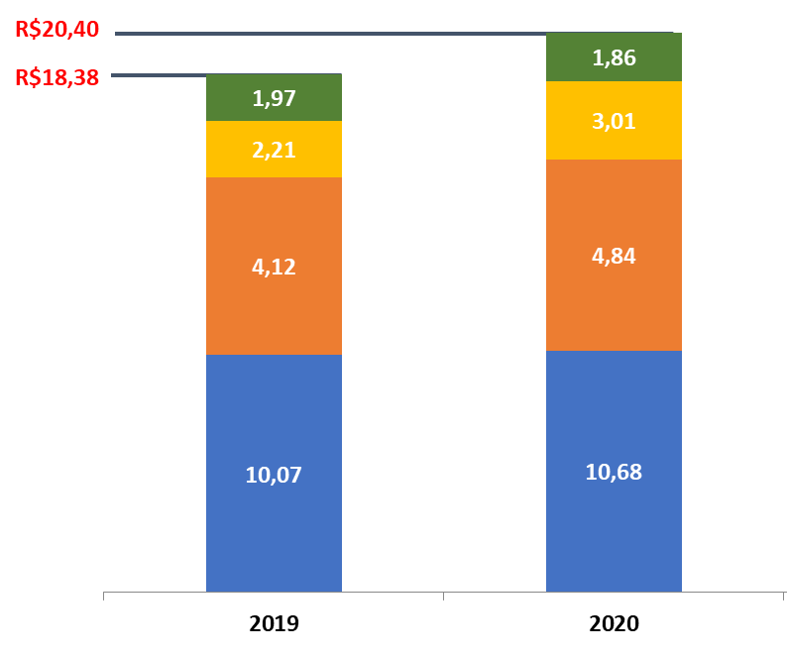
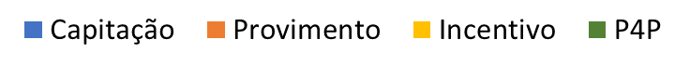
Expectativa do Orçamento APS 2020

Slide 46
Sumário
SUS, APS e os Princípios da Gestão SAPS
APS e os Desafios do SUS
Financiamento atual da APS
Tendências do Financiamento da APS (OCDE)
O Novo Financiamento Federal a APS
6. Transição de modelos
7. Orçamento até 2020
8. Perspectivas e Expectativas Imediatas e de Curto Prazo
Notes:
Para deletar no final

Slide 47
Promover transição responsável de modelos: mapeamento de esforços, apoio técnico, carência para a vigência
Transparência no monitoramento
Em seis meses valorizar os esforços de 25 anos de implantação das esf a partir da efetivação da cobertura efetiva da população
Em seis meses contar com 50 milhões de pessoas vinculadas às equipes, e com informações sobre suas condições de saúde, moradia, trabalho, renda
Em seis meses promover o acesso à APS de mais 30 milhões de pessoas vulneráveis
Em um ano acompanhar resultados da maior parte das equipes quanto às ações efetivadas...........

Slide 48

Obrigada

